Slide 1
Всероссийский конкурс образовательных проектов на русском языке среди детей-мигрантов «По-русски реально и виртуально»
Проектная работа
Копилка фразеологизмов «От аза до ижицы»
Номинация: Классный русский
Автор работы: Бобомурадова Оиша Малучехровна, обучающаяся 5 кл.
МОУ «СОШ № 18» г. Саранска
Руководитель работы: Князькина Ольга Юрьевна, учитель русского языка и литературы МОУ «СОШ № 18» г. Саранска
Саранск 2021

Slide 2
1.Цель проекта :
Выяснить, нужны ли в нашей речи фразеологизмы? Какова их роль?
2.Задачи проекта:
1. Произвести поиск необходимой языковой информации о фразеологизмах, проанализировать её и обобщить.
2. Выяснить источники происхождения фразеологизмов.
3. Познакомиться с фразеологическими словарями русского языка.
4.Понаблюдать за употреблением фразеологизмов в произведениях художественной литературы.
5. Сделать выводы: какова роль фразеологизмов в нашей речи.

Slide 3
Актуальность проекта:
Фразеологические обороты – особый пласт русского языка, часть культуры нашего народа. Я считаю, что они должны возвратиться в нашу речь и обогатить её. Мы не будем хорошо знать язык, не зная фразеологии!
Гипотеза:
Предположим, что фразеологизмы украшают нашу речь, делают её выразительнее и ярче.

Slide 4
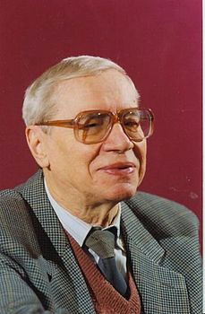
КАК ВСЁ НАЧИНАЛОСЬ…
Вставлять палки в колёса, водить за нос, кот наплакал… Как часто мы употребляем эти выражения в своей речи? Понимаем ли мы их значение?
«Для тех, кто интересуется историей, культурой своего народа, фразеология – одна из самых увлекательных и занимательных сфер языка», - утверждал Н.М. Шанский, русский учёный – лингвист.

Slide 5
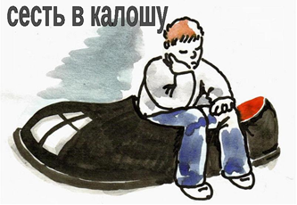
Фразеологизмы – это устойчивые сочетания слов, близкие по лексическому значению одному слову.
Баклуши бить – бездельничать
Зарубить на носу – запомнить
Намылить шею – проучить
Водить за нос – обманывать
Повесить нос – огорчиться
Сесть в калошу – опозориться
Перемывать косточки – сплетничать

Slide 7
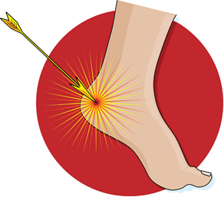
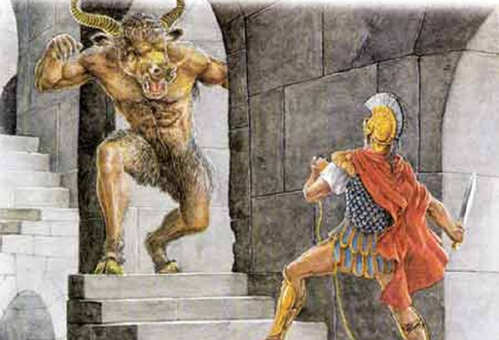
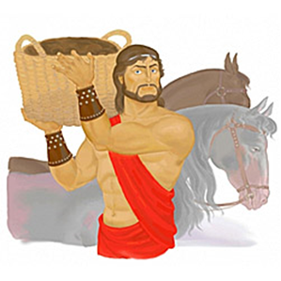
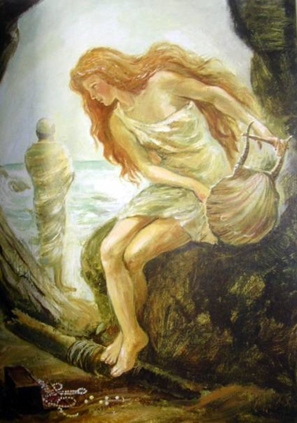
Фразеологизмы, пришедшие из мифов
Авгиевы конюшни - сильно засорённое, загрязнённое или захламлённое помещение.
Ахиллесова пята – уязвимое место .
Кануть в Лету – навсегда исчезнуть, быть забытым.
Двуликий Янус - двуличный человек.
Сизифов труд – бесконечная, бесплодная работа.
Ящик Пандоры – источник несчастий, великих бедствий.

Slide 8
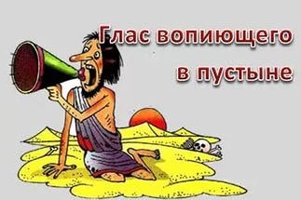
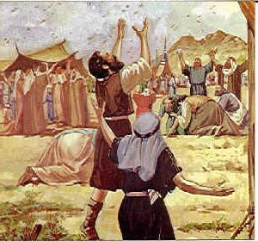
Фразеологизмы, пришедшие из Библии
Глас вопиющего в пустыне – напрасные призывы, остающиеся без ответа.
Допотопные времена – доисторические времена, очень давние.
Манна небесная – неожиданная удача, чудесная помощь.
Фома неверующий - человек, испытывающий постоянные сомнения, ничего не принимающий на веру.

Slide 9
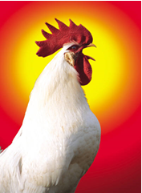
Фразеологизмы-омонимы
Пустить петуха - означает фальшиво произвести мелодию.
Пустить петуха – это поджечь что-то.

Slide 10
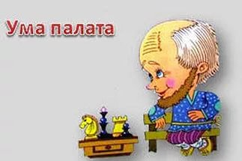
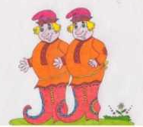
Фразеологизмы-синонимы
Два сапога пара – одного поля ягоды
Ума палата – семи пядей во лбу

Slide 11
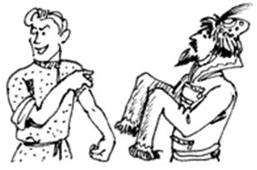
Фразеологизмы-антонимы
Хоть пруд пруди – кот наплакал
Засучив рукава –
спустя рукава

Slide 12
Фразеологические словари

Slide 13
Подведём итоги…
В ходе работы я познакомилась с источниками фразеологизмов русского языка, узнала историю их происхождения, познакомилась с фразеологическими словарями, обратилась к произведениям художественной литературы. В результате чего пришла к следующим выводам: роль фразеологизмов в нашей речи действительно велика! Ведь недаром писатели так часто употребляют их в своих произведениях, они помогают им ярко, образно дать характеристику герою, логично, точно изложить свои мысли, сделать речь насыщенной, эмоциональной, богатой. Я убедилась, что фразеологизмы украшают нашу речь, делают её точнее, богаче, эмоциональнее и выразительнее!

